Slide 1

Frameworks du futur

Slide 2

Sommaire
    Spring Boot 2
    Concurrence
    GraalVM
    Match et perspectives

Slide 3

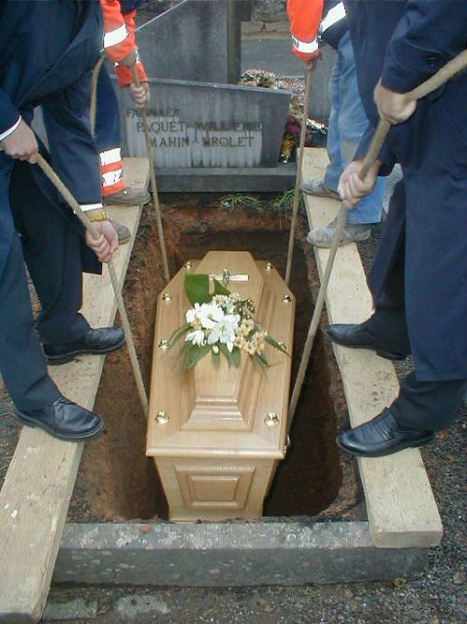
Spring Boot 2
    2/2018 – 11/2023
    Compatibilité Java 8 à assurer
    Migration Java EE

Slide 4
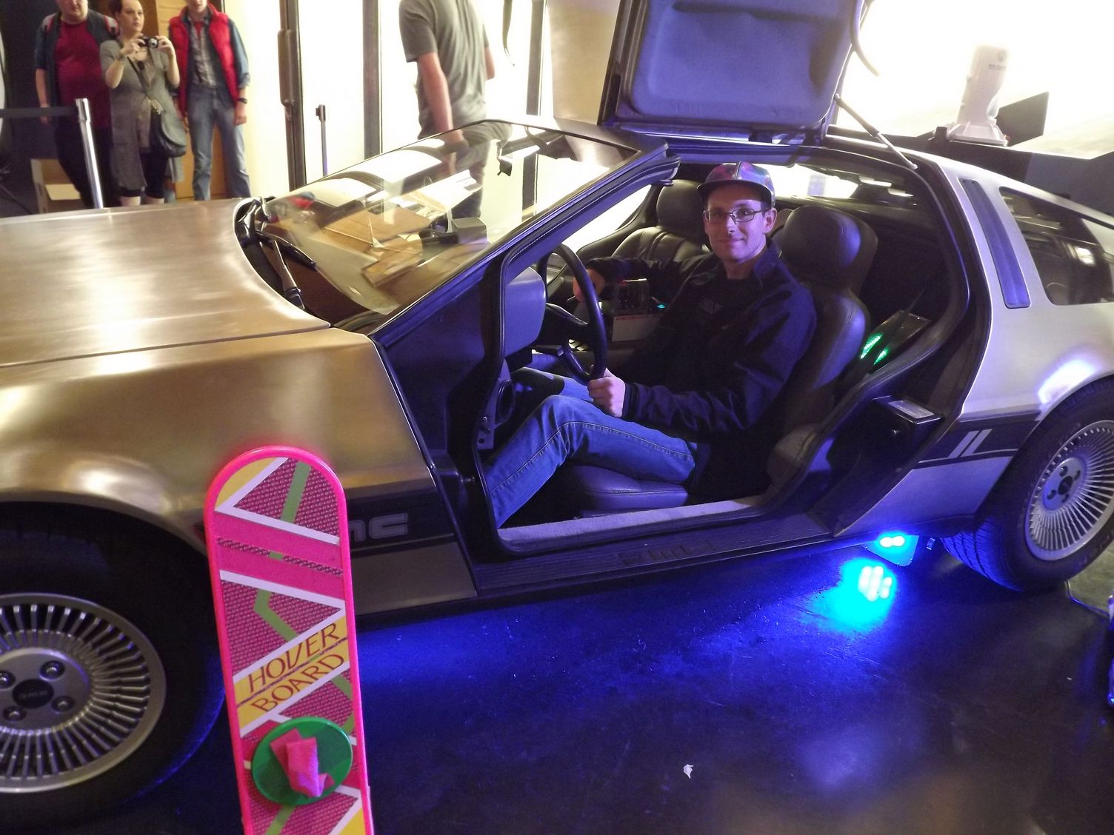
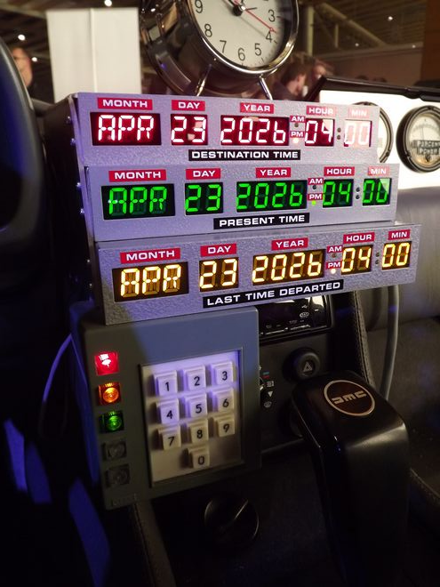

Slide 5
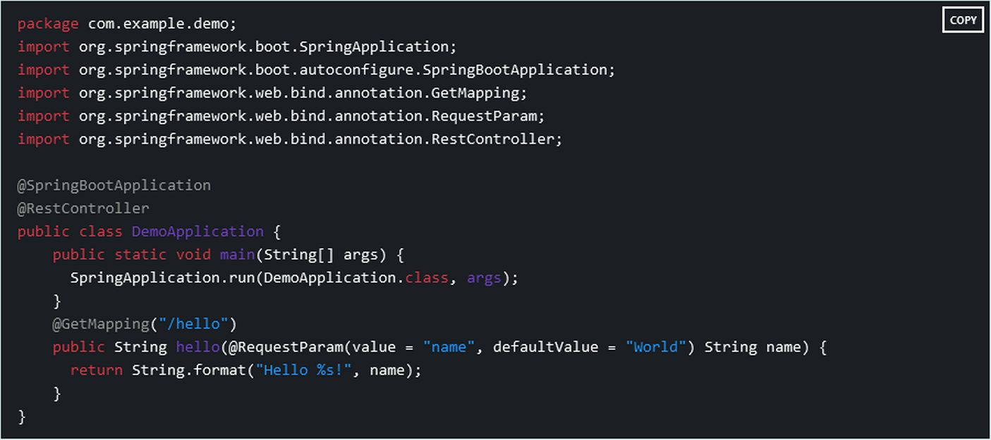
Concurrence
Spring Boot 3
    Successeur naturel
    Sorti le 24/11/2022
    Framework → 6
    Java → 17
    Jakarta → 9
    GraalVM

Slide 6
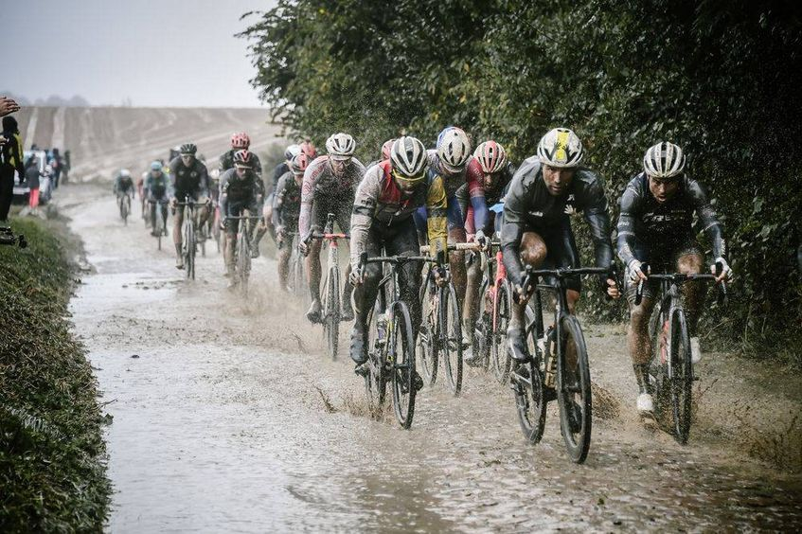
Concurrence
Quarkus 3
    1.0 sortie en 11/2019
    « Supersonic Subatomic Java »
    Container d’abord
    « Rendre le développeur heureux »
    Nouvelle version tous les mois

Slide 7
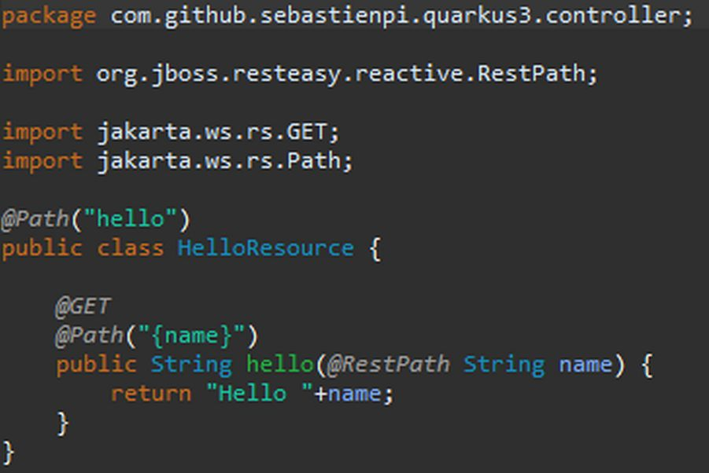
Concurrence
Quarkus 3
    Jakarta → 10
    Hibernate → 6
    Support natif GraalVM
    Système de gestion d’extensions
    Cœur réactif
    Gestion de la tolérance intégrée

Slide 8
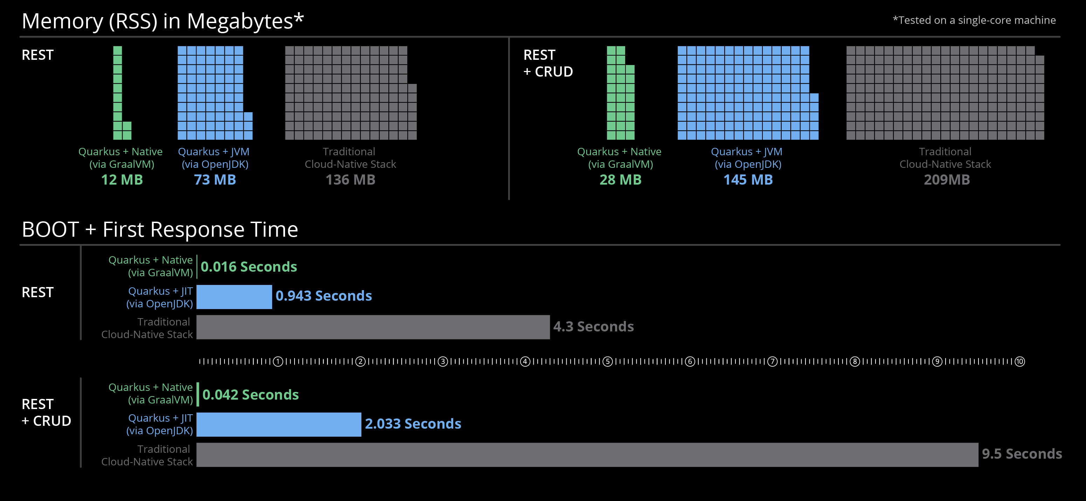
Concurrence
Quarkus 3

Slide 9
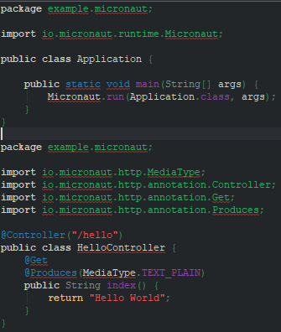
Concurrence
©
Micronaut®
    Lancé en 5/2018
    Être natif avec le « nuage »
    Conçu en premier pour API
    Temps de démarrage rapide
    Un client en ligne de commandes
    … très similaire à Quarkus

Slide 10

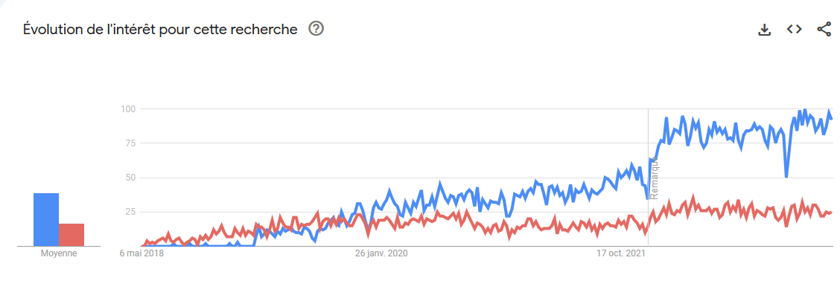
Micronaut®
    En perte de vitesse !

Slide 11

GraalVM
Native
    Oracle
    General Recursive Applicative and Algorithmic Language Virtual Machine
    Va de pair avec l’AOT
    Supprime le code inutile
    Instancie et créé une image « native » (JVM inutile après)
    Compatible Java, Node, Python, etc.
    … réflexion à éviter dans le code

Slide 12
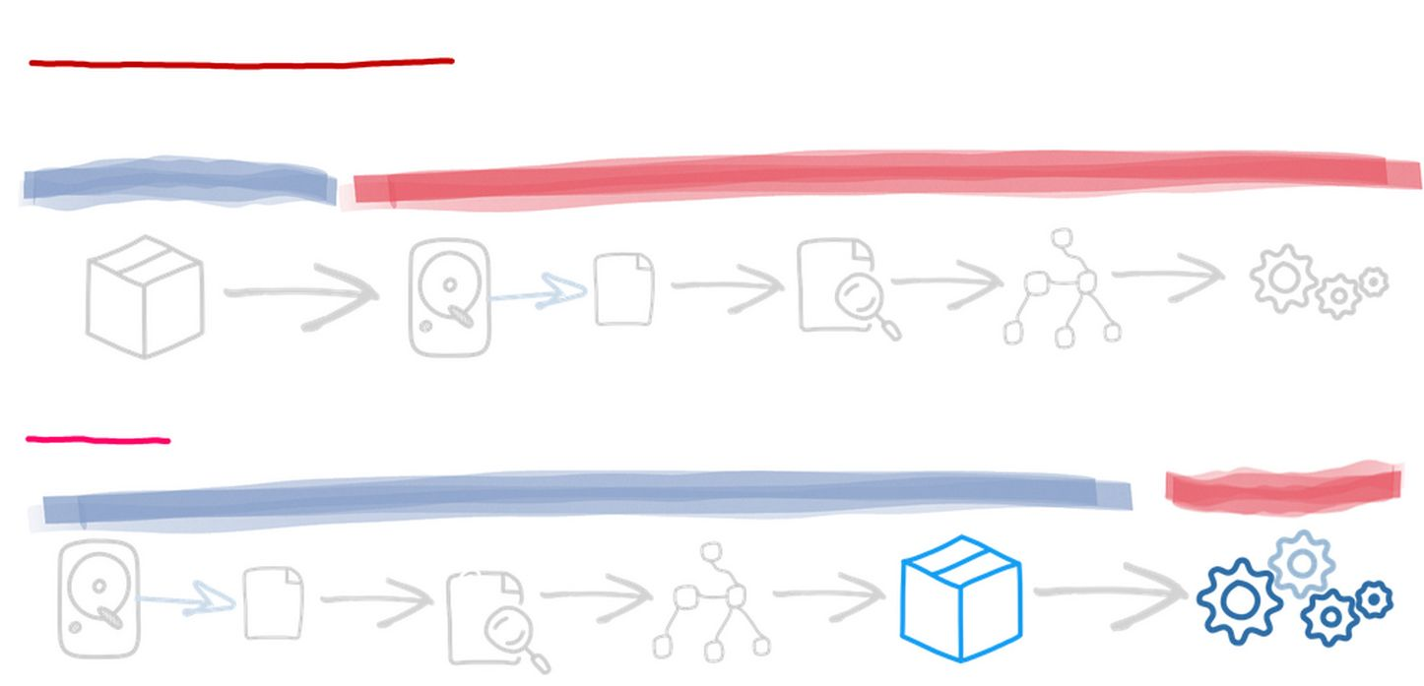
GraalVM
Build vs Runtime

Slide 13
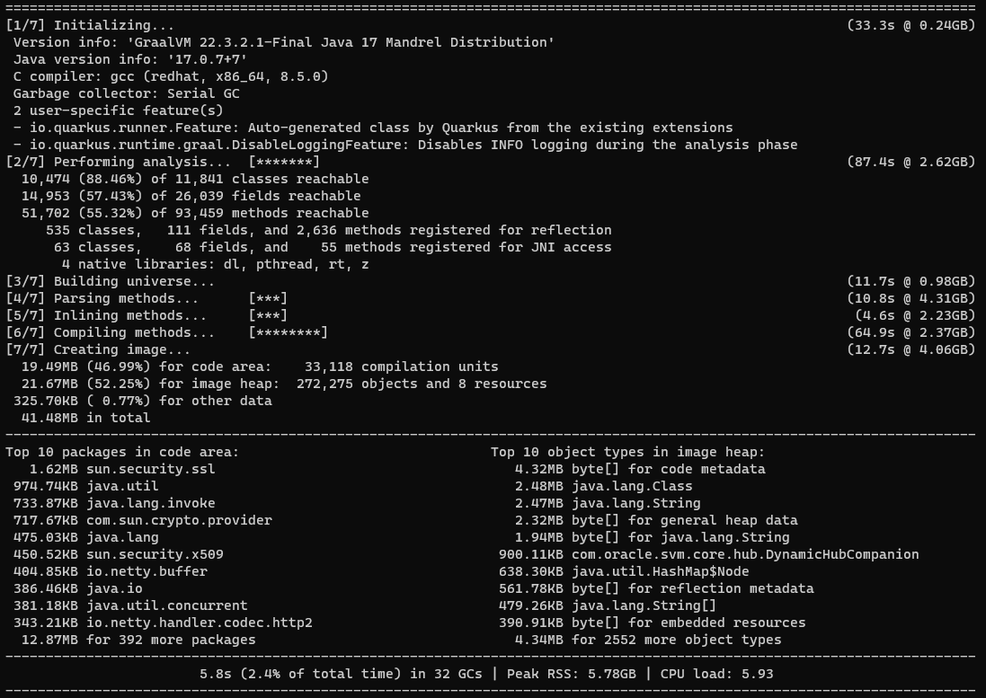
GraalVM
Build

Slide 14

Match et perspectives

Slide 15
Match et perspectives
Compilation
    Tous les tests sont basés sur un simple contrôleur HelloWorld et un service injecté
    Mode natif testé sous WSL2 (donc ralentie par Windows)
 | Durée | Taille livrable
Spring Boot 3 (JAR) | 3,8 s | 17,75 Mio
Quarkus (JAR) | 6,15 s | 15,8 Mio
Spring Boot 3 (native) | 414 s | 67,6 Mio
Quarkus (native) | 270 s | 43,3 Mio

Slide 16
Match et perspectives
Lancement
 | Durée | Empreinte mémoire
Spring Boot 3 (JAR) | 1,6 s | 120 Mio
Quarkus (JAR) | 0,74 s | 69 Mio
Spring Boot 3 (native) | 1,28 s | 95,3 Mio
Quarkus (native) | 0,45 s | 50,4 Mio

Slide 17
Match et perspectives
Tirs
    100 000 appels avec 20 en parallèle sans pause
 | Durée
Spring Boot 3 (JAR) | 560,978 s
Quarkus (JAR) | 379,553 s
Spring Boot 3 (native) | 228,948 s
Quarkus (native) | 224,392 s

Slide 18
Match et perspectives
Perspectives
    Quarkus au top (performance/puissance requise)
    Natif très intéressant…
    … peut-être à désactiver sur un environnement en intégration continue
    Attention aux montées de versions fréquentes sur Quarkus
    Spring Boot 3 progresse

Slide 19
Merci

Slide 20

ROTI

Slide 21
Sources
    Tests : https://github.com/SebastienPi/helloworld-sb3-q3
    Site officiel : https://quarkus.io
    Présentation Quarkus (FR) : https://sfeir-open-source.github.io/sfeir-school-quarkus/
    Tutoriel sur Quarkus : https://github.com/sfeir-open-source/sfeir-school-quarkus/tree/main/steps
    Spring Boot 3 : https://github.com/spring-projects/spring-boot/wiki/Spring-Boot-3.0-Release-Notes
    GraalVM : https://www.graalvm.org/

